Slide 1
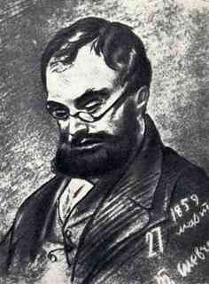
Северцов Николай Алексеевич
(1827-1885)

Slide 2
Выдающийся русский путешественник, зоогеограф, эколог. Исследовал Северную Азию и Памир. Автор трудов по зоогеографическому районированию Плеарктики, птицам России и Туркестанского края.
Его доклад на Пражском конгрессе «О следах ледянного периода на Тянь-Шане» был признан одним из лучших, а карта высот Внутренней Азии, представленная в русском павильоне на выставке, привлекла всеобщее внимание. Николай Алексеевич был удостоен высшей награды конгресса – медали первого класса – за путешествие в Туркестане и в исследовании Тянь-Шаня.
В 1878 году Географическое общество наградило Северцова медалью Литке, а в 1883 году Золотой Константиновской медалью.

Slide 3
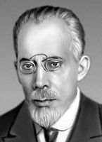
Алексей
Николаевич
Северцов
1866-1936

Slide 4
Основные труды посвящены установлению закономерностей эволюции, проблемам онтогенеза. Применив сравнительно-эмбриологический метод исследования, Северцов А. Н. собрал ценный фактический материал по историческому развитию позвоночных животных и обосновал гипотезу происхождения низших позвоночных.

Slide 5
Дал ряд теоретических обобщений: наиболее известна его теория филэмбриогенезов, согласно которой изменения органов, происходящие в эмбриональном развитии, являются причиной изменения этих органов у взрослых животных в процессе их эволюции. Разработал теорию о четырёх типах эволюционного процесса: ароморфоз, идиоадаптация, ценогенез, общая дегенерация. Считал, что единственной причиной филогенетических изменений является изменение среды. Предложил понятие мультифункциональности органов.

Slide 6
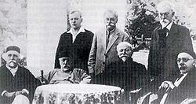
Слева направо: сидят Н. Д. Зелинский, И. А. Каблуков, Н. М. Кижнер, А. Н. Северцов; стоят Н. Н. Лузин, М.Н. Розанов и В. И. Вернадский.

